Slide 1

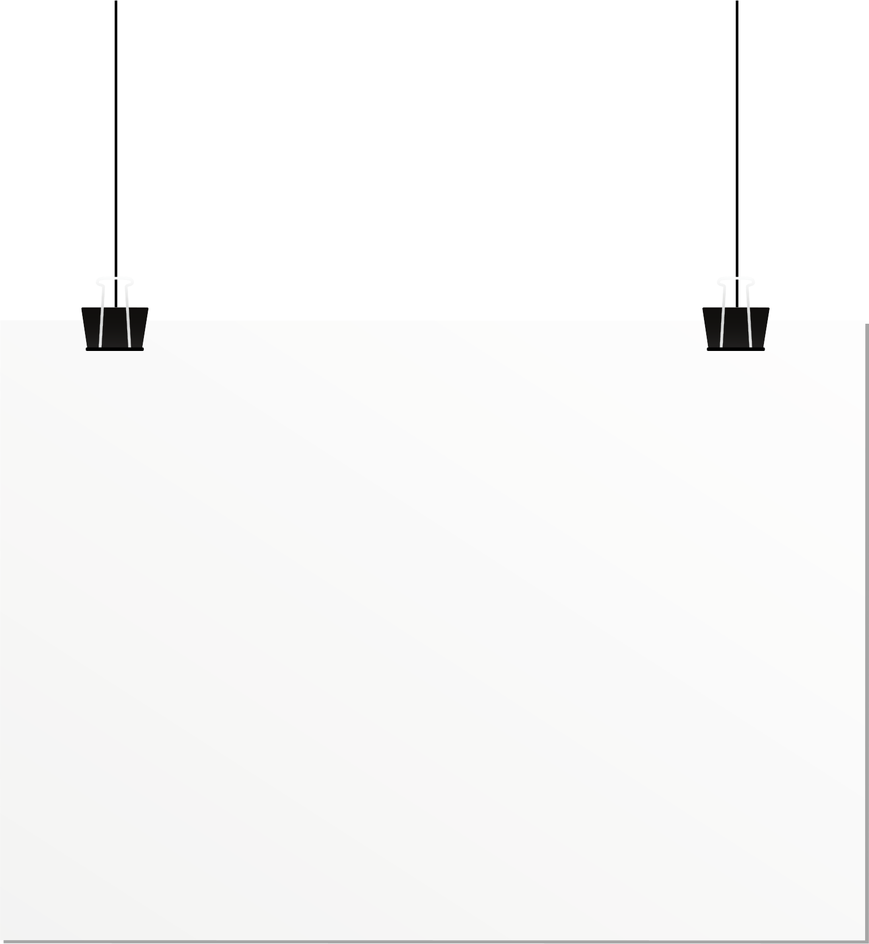



CHÀO MỪNG CÁC EM ĐẾN VỚI TIẾT HỌC!

Slide 2
KIỂM TRA BÀI CŨ
Bài 1: Các khẳng định sau đúng hay sai?
Câu | Đúng | Sai
a) Số 2024 chia hết cho 2.
b) Số 2335 không chia hết cho 3.
c) Số 32195 không chia hết cho 5.
d) Số 25445 chia hết cho 9.
e) Số 67890 chia hết cho 2 và 5.
x
x
x
x
x

Slide 3
KIỂM TRA BÀI CŨ
Bài 2:
1. Nêu cách tìm ước của một số a (a > 1)?
2. Tìm các ước của 11; 10?

Slide 4
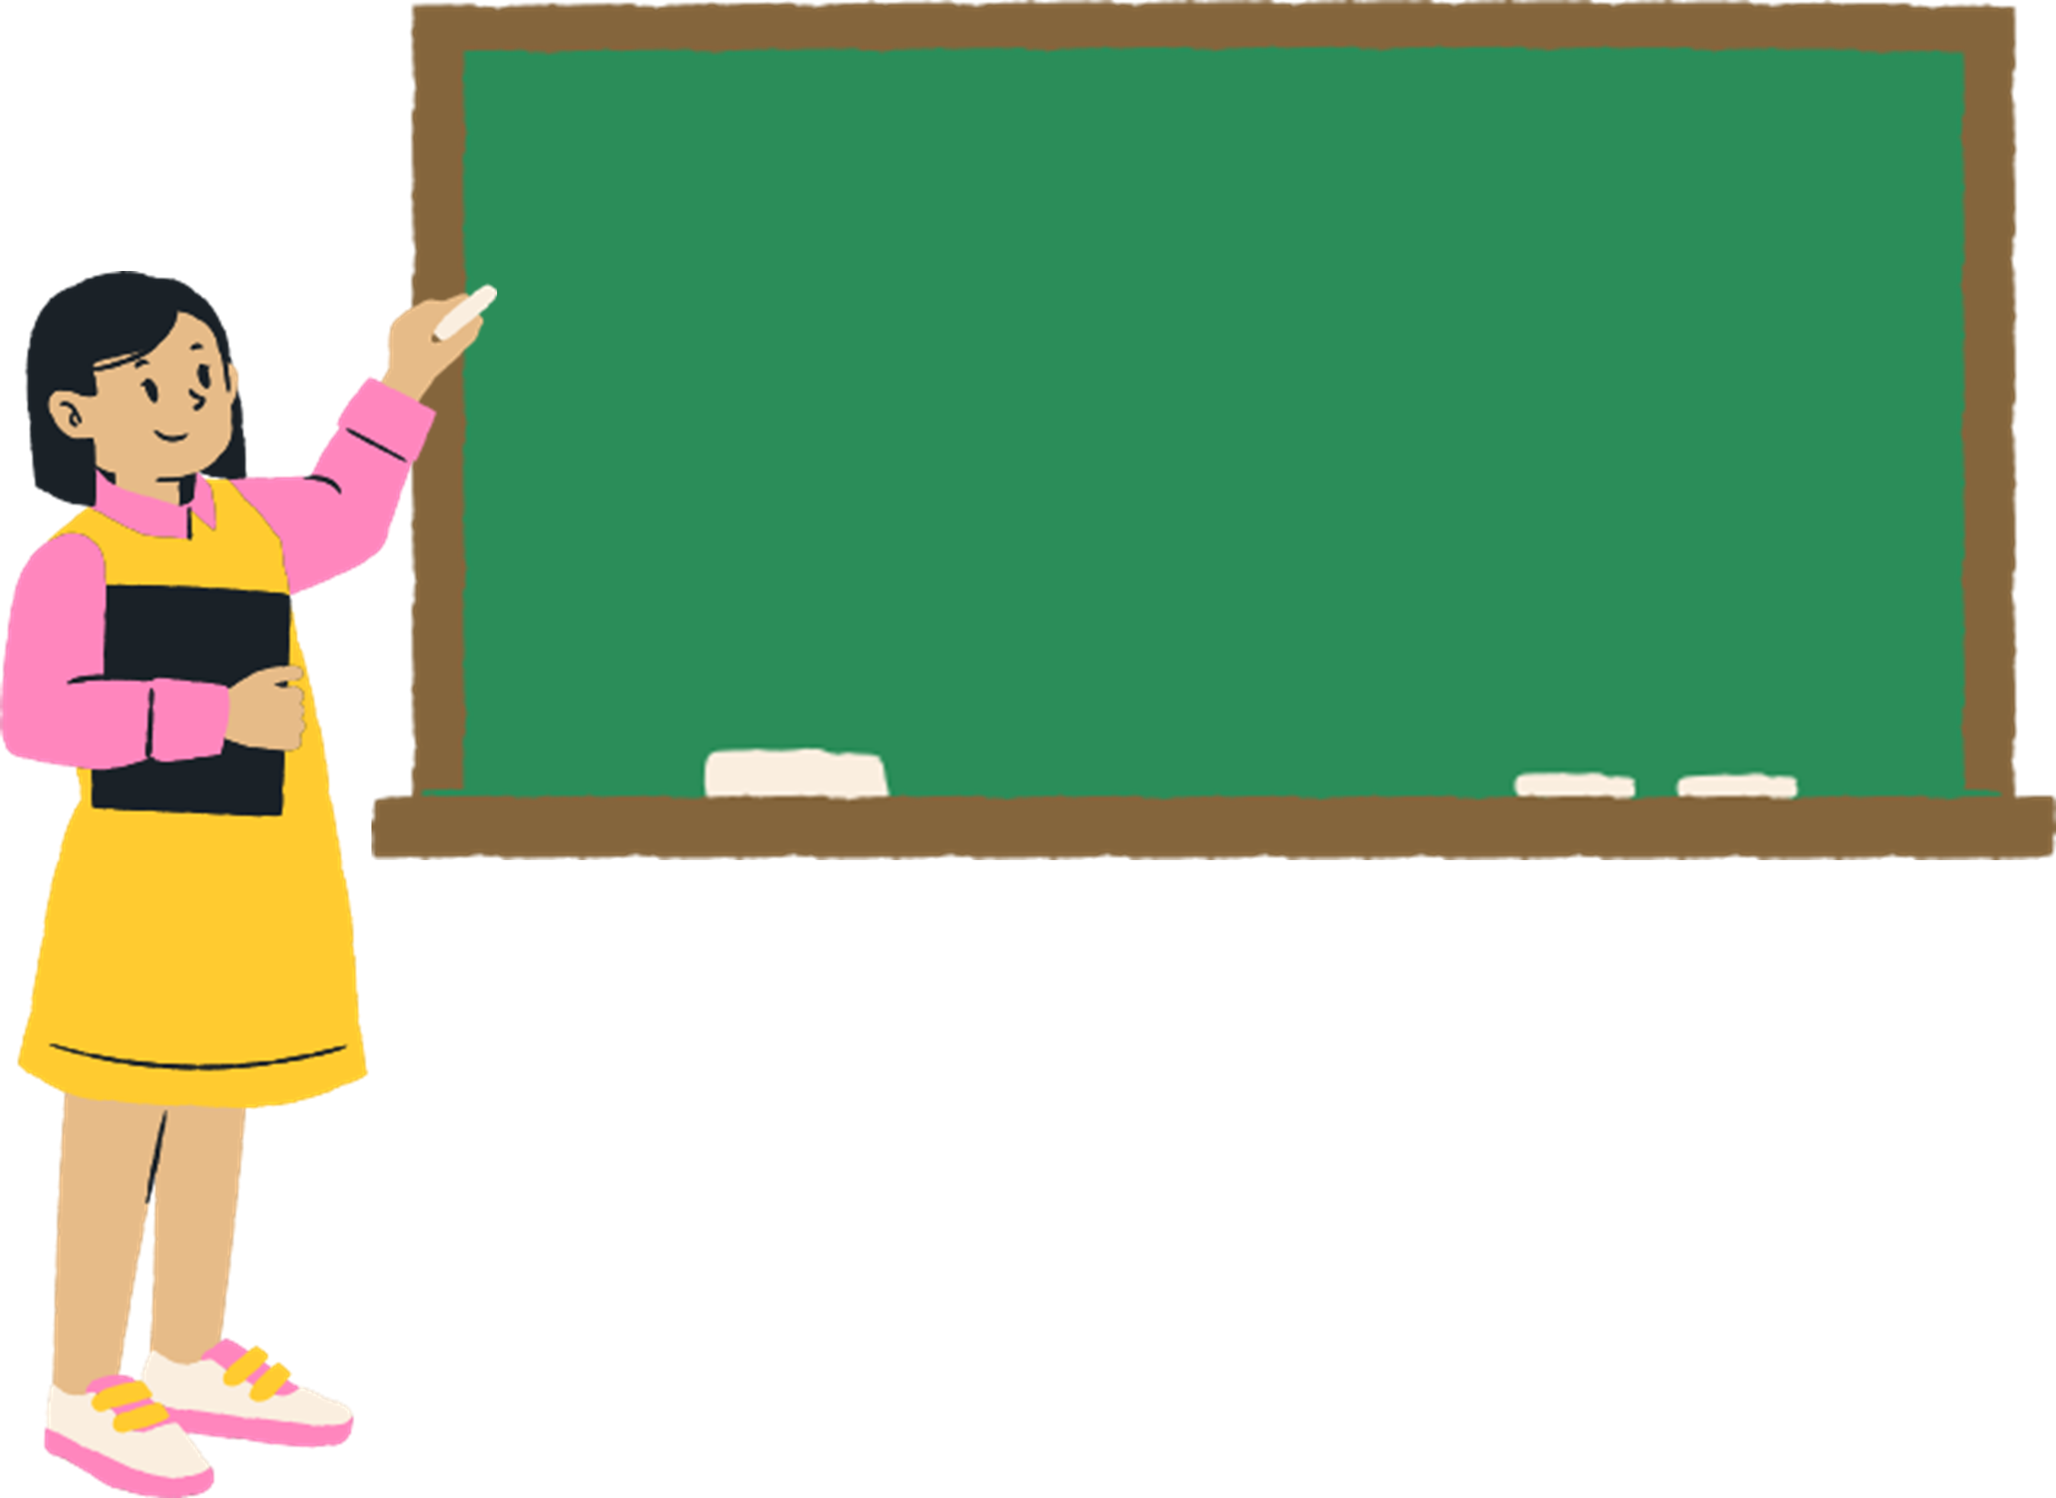
Tiết 17
Bài 10: SỐ NGUYÊN TỐ (T1)

Slide 5


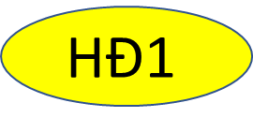
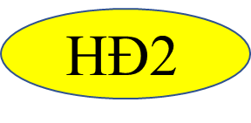


1.Số nguyên tố và hợp số
Tìm các ước và số ước của các số trong bảng 2.1?
Số | Các ước | Số ước
2
3
4
5
6
7
8
9
10
11
Hãy chia các số đã cho trong bảng 2.1 thành 2 nhóm:
Nhóm A: gồm các số chỉ có 2 ước
Nhóm B: gồm các số có nhiều hơn 2 ước

Slide 6
1.Số nguyên tố và hợp số
Số Các ước Số ước
6 …………. ………..
..………. ………..
11 ……….. ………..
Nhóm A:…………………
Nhóm B:…………………
Số Các ước Số ước
8 ……... ……… 9 ...…… ………
Số Các ước Số ước
4 ……….. ……...
5 ……….. ……...
Số Các ước Số ước
……….. ………..
……….. ………..
10 ……….. ………..

Slide 7
1.Số nguyên tố và hợp số
Số Các ước Số ước
6 1; 2; 3; 6 4
7 1; 7 2
11 1; 11 2
Số Các ước Số ước
4 1; 2; 4 3
5 1; 5 2
Nhóm A: 2; 3; 5; 7; 11
Nhóm B: 4; 6; 8; 9; 10
Số Các ước Số ước
8 1; 2; 4; 8 4
9 1; 3; 9 3
Số Các ước Số ước
2 1; 2 2
1; 3 2
10 1; 2; 5; 10 4

Slide 8



1. Số nguyên tố và hợp số
Nhóm A: 2; 3; 5; 7; 11
Nhóm B: 4; 6; 8; 9; 10
Các số 2; 3; 5; 7; 11 đều có hai ước và các ước đó là:
A. 1 và 5 B. 1 và 2 C. 1 và chính nó D. 1 và 7
C. 1 và chính nó

Slide 9

1.Số nguyên tố và hợp số
Khái niệm
Số nguyên tố là số tự nhiên lớn hơn 1, chỉ có hai ước là 1 và chính nó.
Hợp số là số tự nhiên lớn hơn 1, có nhiều hơn hai ước
Ví dụ 1 :
Các số 2; 3; 19…… là số nguyên tố
Các số 125; 252;…. là hợp số

Slide 10
1.Số nguyên tố và hợp số
Ví dụ 2:
So sánh sự giống và khác nhau của số nguyên tố và hợp số?
Khái niệm
Số nguyên tố là số tự nhiên lớn hơn 1, chỉ có hai ước là 1 và chính nó
Số nguyên tố
Hợp số
Giống nhau
Là số tự nhiên lớn hơn 1
Hợp số là số tự nhiên lớn hơn 1, có nhiều hơn hai ước
Chỉ có hai ước là 1 và chính nó
Khác nhau
Có nhiều hơn hai ước
Ví dụ 3:
Số nào dưới đây là số nguyên tố? Vì sao?
465 b) 123 c) 19

Slide 11
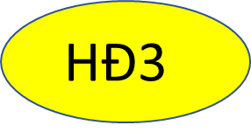
a) Số 1 có bao nhiêu ước?
b) Số 0 có chia hết cho 2; 5; 7; 2017;2018 không? Em có nhận xét gì về số ước của số 0
Trả lời:
Số 1 có một ước.
b) Số 0 có chia hết cho 2; 5; 7; 2017; 2018.
Số 0 có vô số ước.

Slide 12
1.Số nguyên tố và hợp số
*Chú ý:
Số 0 và số 1 không là số nguyên tố và không là hợp số.
Các số nguyên tố nhỏ hơn 10 là: 2; 3; 5; 7.

Slide 13
Luyện tập
Trong các số cho dưới đây, số nào là số nguyên tố, số nào là hợp số? Vì sao?
a) 1930
b) 23
Giải:
a) Số 1930 có tận cùng là 0 nên nó chia hết cho 2 và 5. Do đó, ngoài hai ước là 1 và 1930 nó còn có thêm hai ước là 2 và 5. Vậy 1930 là hợp số.
b) Số 23 là số nguyên tố vì nó chỉ có hai ước là 1 và 23.

Slide 14
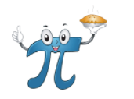
Chú ý:
Để khẳng định một số là hợp số, ta thường sử dụng các dấu hiệu chia hết để tìm ra một ước khác là 1 và chính nó.
Số 2 là số nguyên tố nhỏ nhất và là số nguyên tố chẵn duy nhất.

Slide 15
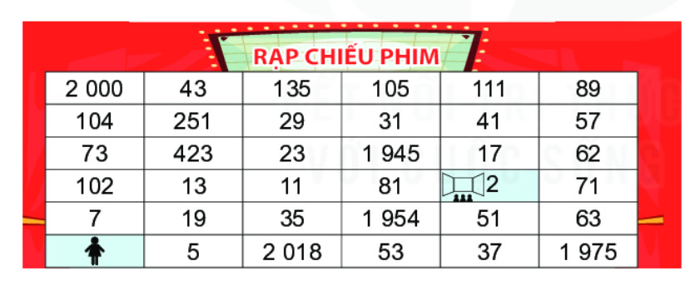
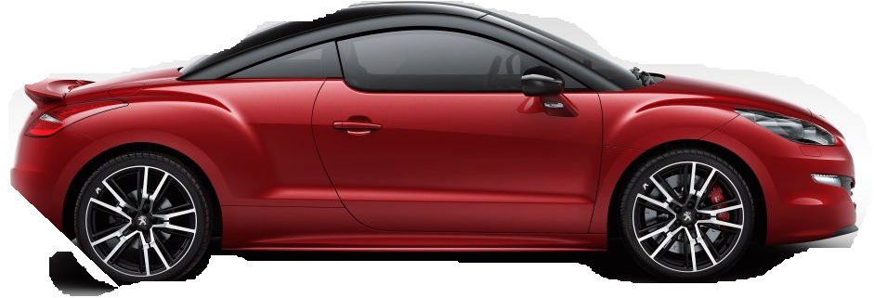
Thử thách nhỏ
Bạn Hà đang ở ô tìm đường đến phòng chiếu phim . Biết rằng chỉ có thể đi từ một ô sang ô chung cạnh có chứa số nguyên tố. Em hãy giúp Hà đến được phòng chiếu phim nhé!
100km
100km

Slide 16
Thử thách nhỏ
Bạn Hà đang ở ô tìm đường đến phòng chiếu phim . Biết rằng chỉ có thể đi từ một ô sang ô chung cạnh có chứa số nguyên tố. Em hãy giúp Hà đến được phòng chiếu phim nhé!
100km
100km

Slide 17
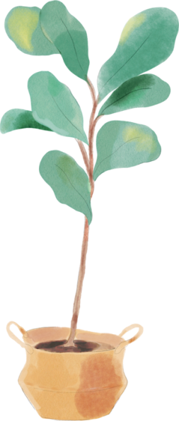
TRÒ CHƠI DIỆT VIRUS

Slide 18
Bảng số nguyên tố (nhỏ hơn 1000) (SGK/121)
2 | 79 | 191 | 311 | 439 | 577 | 709 | 857
3 | 83 | 193 | 313 | 443 | 587 | 719 | 859
5 | 89 | 197 | 317 | 449 | 593 | 727 | 863
7 | 97 | 199 | 331 | 457 | 599 | 733 | 877
11 | 101 | 211 | 337 | 461 | 601 | 739 | 881
13 | 103 | 223 | 347 | 463 | 607 | 743 | 883
17 | 107 | 227 | 349 | 467 | 613 | 751 | 887
19 | 109 | 229 | 353 | 479 | 617 | 757 | 907
23 | 113 | 233 | 359 | 487 | 619 | 761 | 911
29 | 127 | 239 | 367 | 491 | 631 | 769 | 919
31 | 131 | 241 | 373 | 499 | 641 | 773 | 929
37 | 137 | 251 | 379 | 503 | 643 | 787 | 937
41 | 139 | 257 | 383 | 509 | 647 | 797 | 941
43 | 149 | 263 | 389 | 521 | 653 | 809 | 947
47 | 151 | 269 | 397 | 523 | 659 | 811 | 953
53 | 157 | 271 | 401 | 541 | 661 | 821 | 967
59 | 163 | 277 | 409 | 547 | 673 | 823 | 971
61 | 167 | 281 | 419 | 557 | 677 | 827 | 977
67 | 173 | 283 | 421 | 563 | 683 | 829 | 983
71 | 179 | 293 | 431 | 569 | 691 | 839 | 991
73 | 181 | 307 | 433 | 571 | 701 | 853 | 997

Slide 19
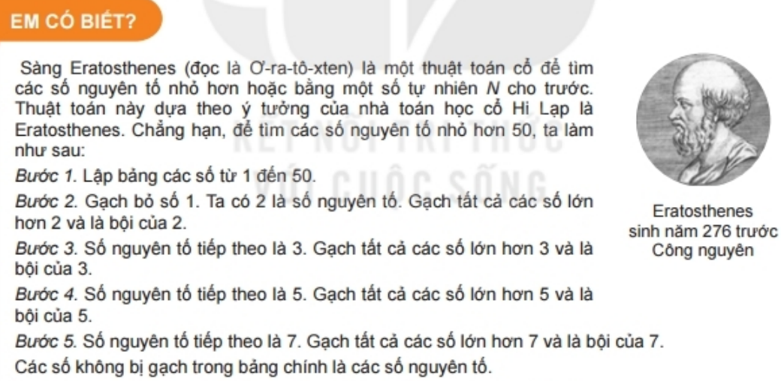

Slide 20




HƯỚNG DẪN VỀ NHÀ
Ghi nhớ kiến thức đã học
- Học thuộc 25 số nguyên tố nhỏ hơn 100.
Chuẩn bị bài
“mục 2 (SGK-39)”.
- Làm các bài 2.19; 2.20; 2.23 trang 41, 42 SGK.

Slide 21
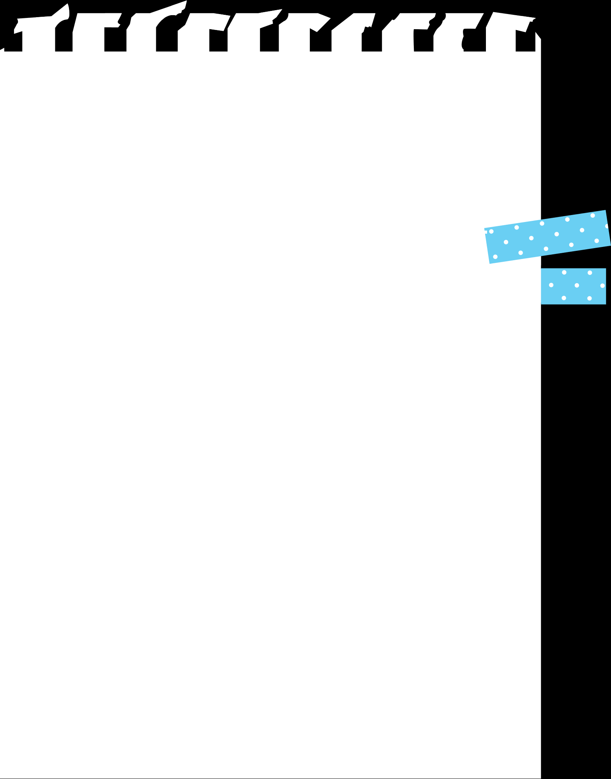


HẸN GẶP LẠI CÁC EM TRONG TIẾT HỌC SAU!

